Slide 1
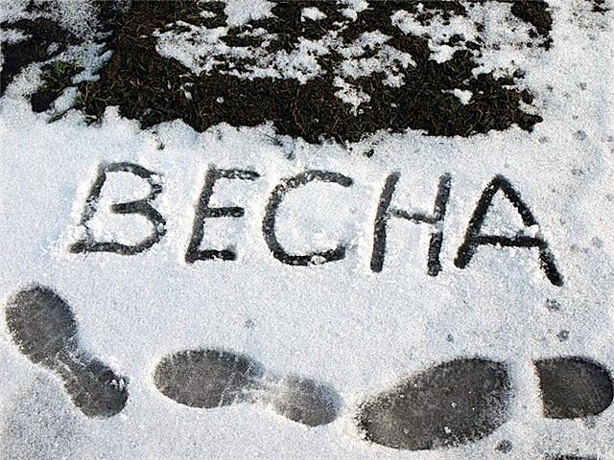
Весна идет-весне дорогу.
Символ тепла, пробуждения и радости, надежд на будущий урожай и хорошую погоду.

Slide 2
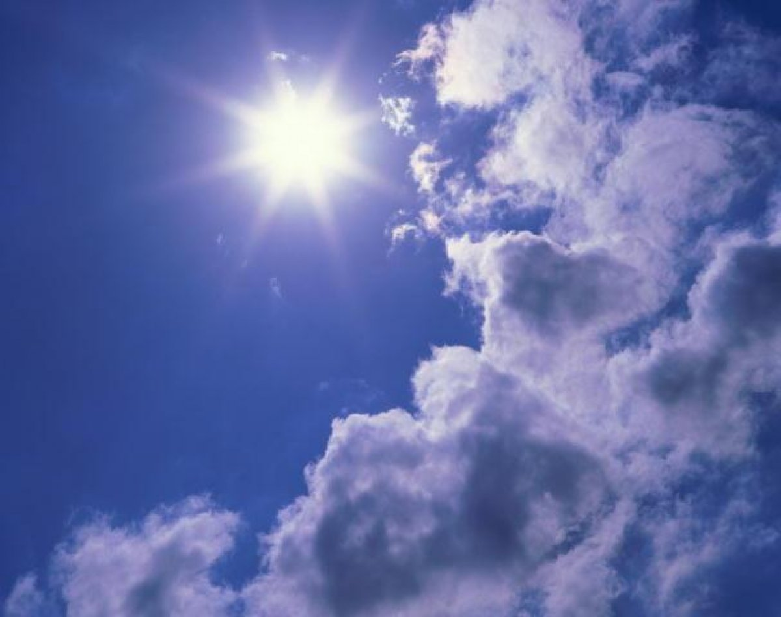
Солнце стало ярче светить и согревать землю. Солнышко! Свети и грей! Чтобы стало нам теплей!

Slide 3
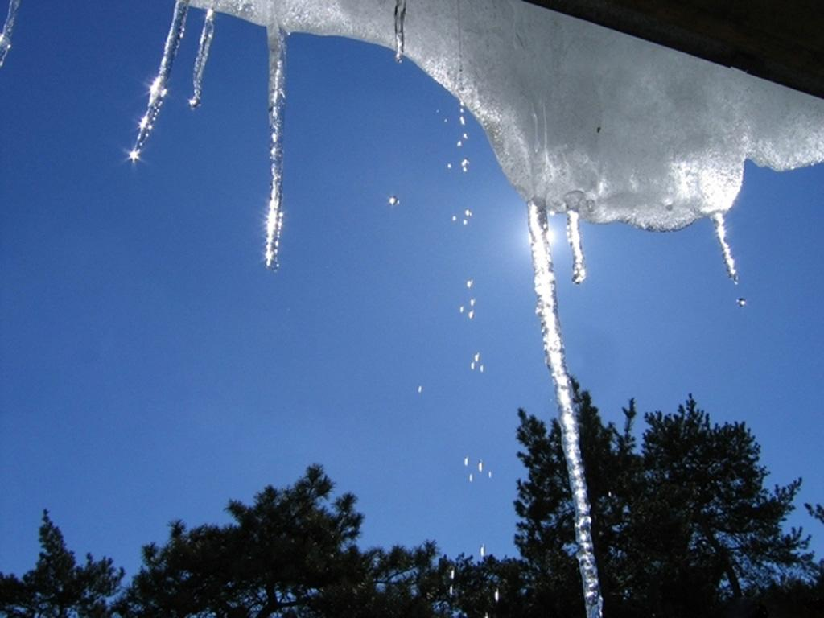
Рыхлый снег темнеет в марте. Тают льдинки на окне.
Прозрачные стекляшки, Узорные висюльки, На проводах и крышах Веселые сосульки.

Slide 4
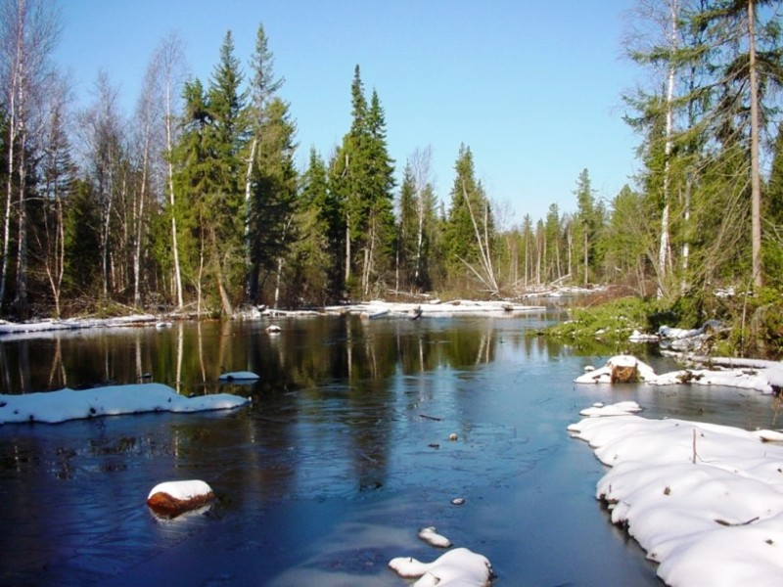
По полям бегут ручьи, На дорогах лужи. Скоро выйдут муравьи После зимней стужи.

Slide 5
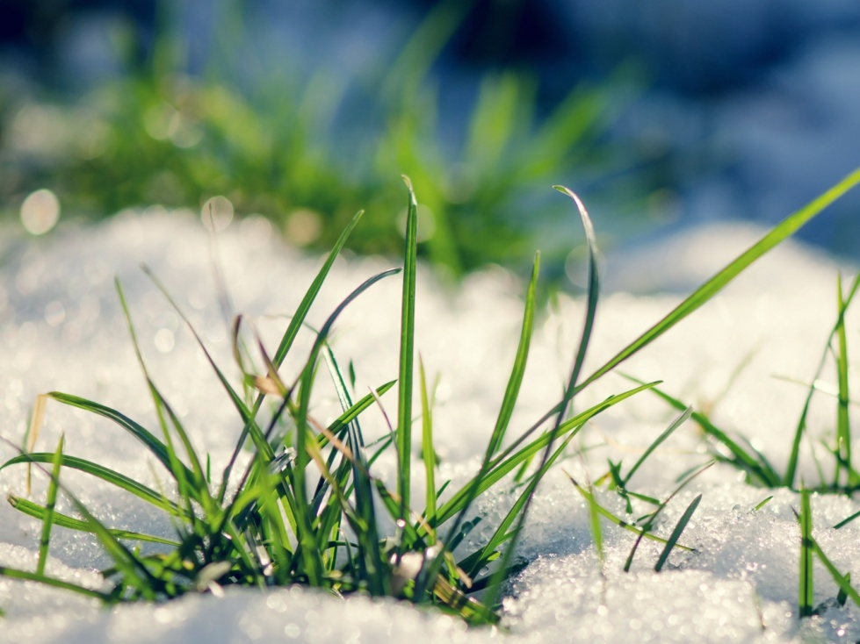
Солнце топит сугробы и льдинки, На лугу, у домов на проталинах Появляются стрелки-травинки

Slide 6
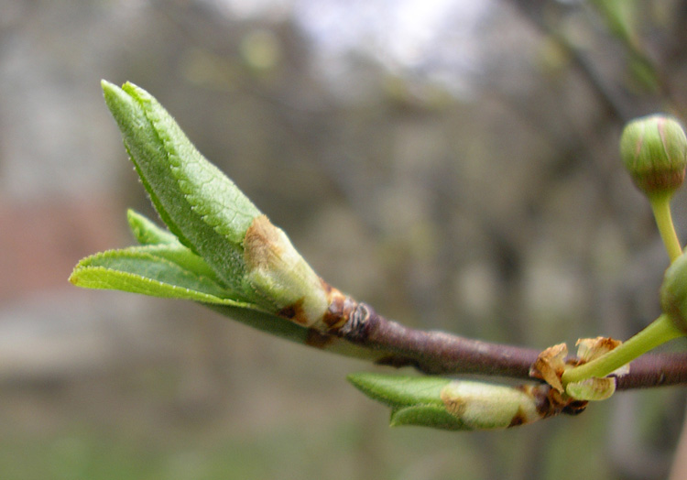
На деревьях набухают почки И пробиваются первые листочки

Slide 7
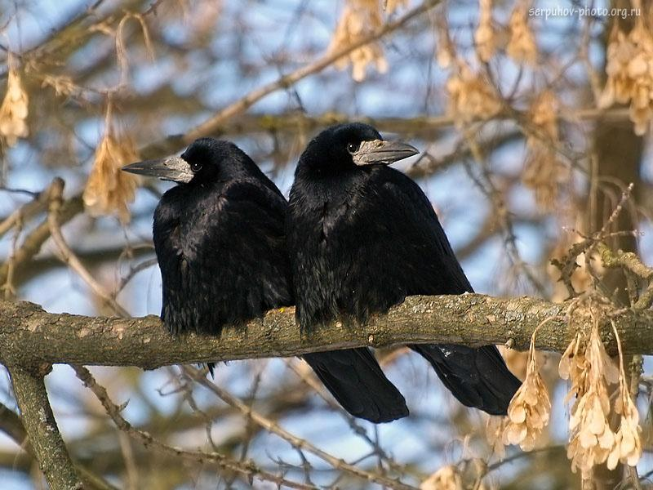
Стали птицы песни петь…
И вкривь, и вкось и напрямик
Бегут ручьи. Чирик! Чирик!
Кричат скворцы, дрозды, грачи
Попробуй всех перекричи!

Slide 8
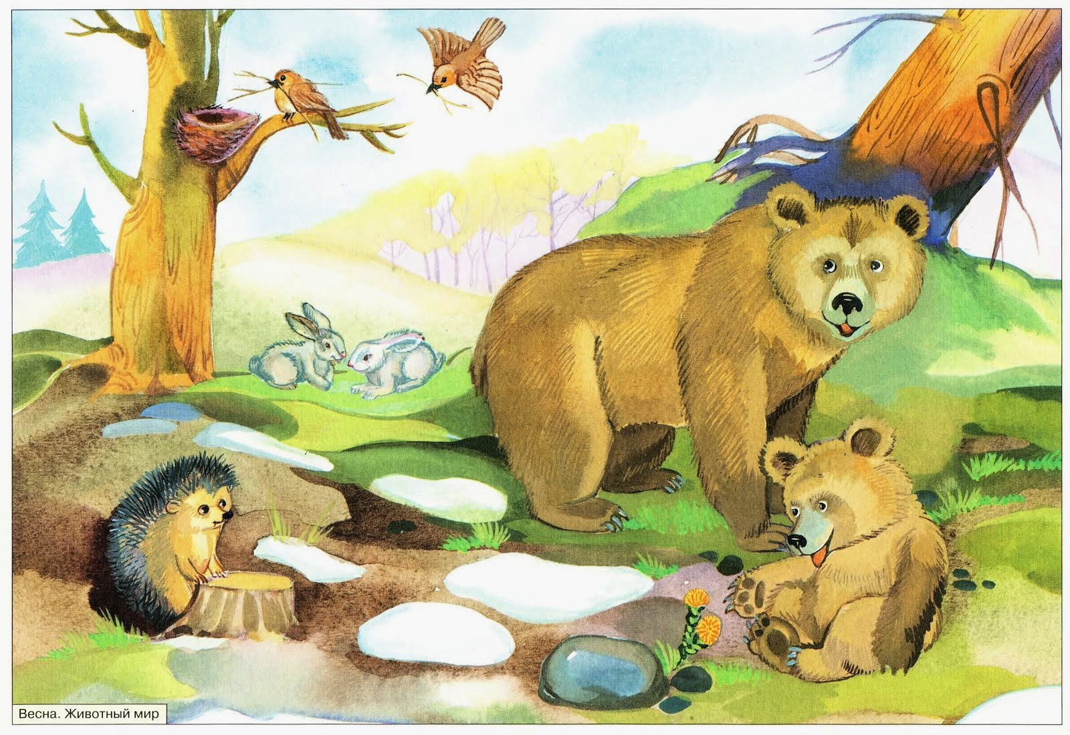
Пробирается медведь Сквозь лесной валежник.
Все звери пробуждаются от зимней спячки. Зайцы меняют шубку с белой на серую.

Slide 9
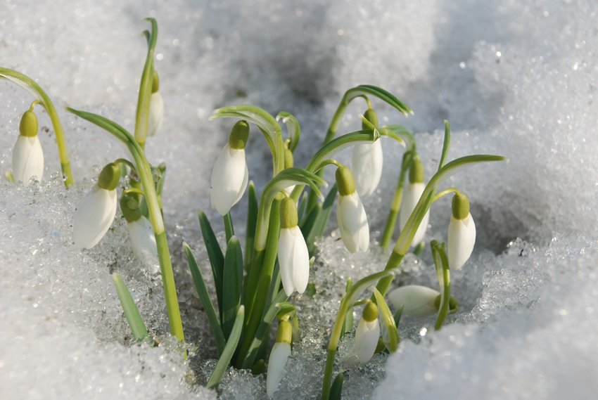
Появляются первые весенние цветы.
Прорастает сквозь снежок, К солнечным лучам, цветок, Маленький и нежный, Беленький подснежник.

